Slide 1
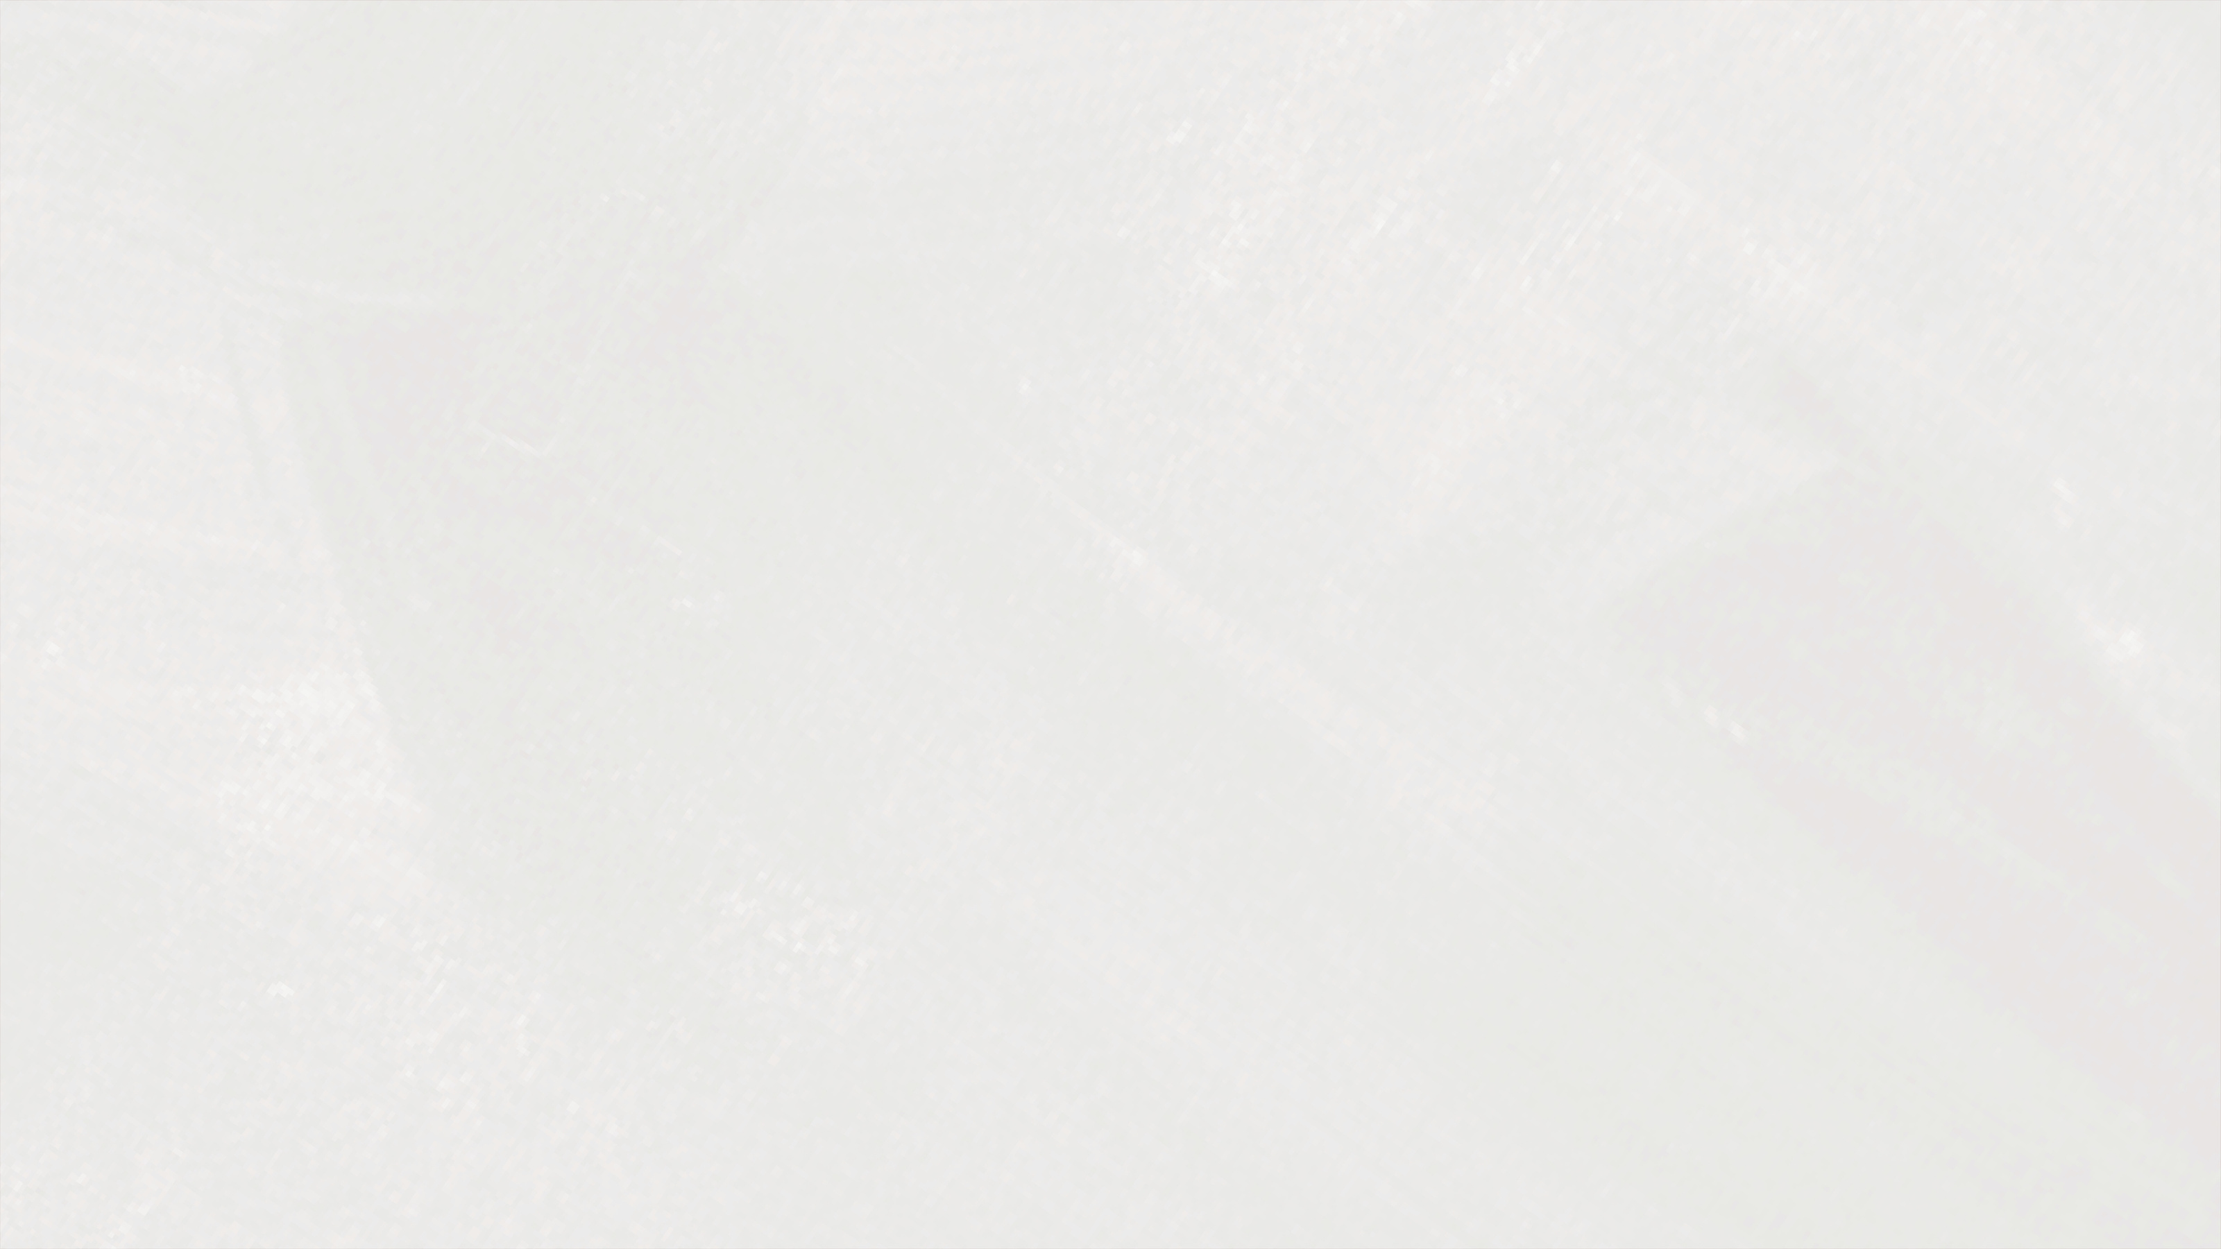
BraTS 2026 Challenge
TASK 4 - SYNTHESIS: MRI LOCAL INPAINTING.
王政傑
2026/6/28

Slide 2
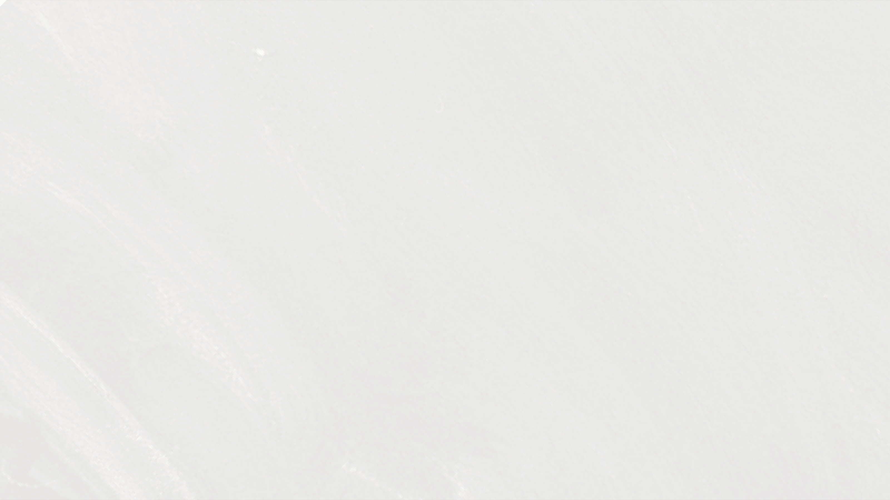
Introduction
核心任務
  目標：開發創新的演算法，在患有神經膠質瘤（GLIOMA，一種腦瘤）的 3D 腦部核磁共振造影（MRI）影像中，將受到腫瘤影響的區域「修復（INPAINTING）」並合成出健康的腦組織。
  具體執行：參賽者需要建立模型，根據被挖空/去除腫瘤後的腦部影像（VOIDED BRAINS）以及對應的修復遮罩（INPAINTING MASK），合成出逼真的健康腦部影像。
STUDIO SHODWE
3

Slide 3
SOTA
2023 年（首屆：探索 3D 空間連續性）
  第 1 名：YING-WENG ET AL. (寧波諾丁漢大學)
    論文： U-NET BASED HEALTHY 3D BRAIN TISSUE INPAINTING
    核心： 3D U-NET + 直接優化 MAE 與全局 SSIM。把 INPAINTING 當作監督式重建，直接對著大會指標刷分。雖然數值最高，但視覺效果偏模糊。
  第 2 名：DOMASO ET AL.
    論文： BRAIN MRI INPAINTING WITH 2D DIFFUSION MODELS
    核心： 2D DDPM (SLICE-BY-SLICE)。橫切面（AXIAL）視覺細節極為真實，但因為缺乏 3D 空間感知，重組時在矢狀面與冠狀面產生严重的條紋斷層偽影（STRIPE ARTIFACTS），導致 RMSE 誤差拉大。
https://arxiv.org/pdf/2402.17307
STUDIO SHODWE
3

Slide 4
SOTA
2024 年（第二屆：腦膜瘤 MENINGIOMA 泛化大考驗）
  第 1 名：ZHANG ET AL. / YING WENG (寧波諾丁漢大學)
    論文： U-NET BASED HEALTHY 3D BRAIN TISSUE INPAINTING
    核心： 3D U-NET + 多重隨機遮罩增強（MULTIPLE HEALTHY MASK GENERATION）。為了應對新引入的腦膜瘤測試集，同一個大腦在訓練時動態挖 5 個隨機傷口，強迫網路學習大腦的解剖學對稱性，而非死記特定邊緣。
3

Slide 5
2025 年
  第 1 名：ROBUST 3D BRAIN 團隊 (YING WENG 延續型)
    論文： ROBUST 3D BRAIN MRI INPAINTING WITH RANDOM MASKING AUGMENTATION (ARXIV:2511.20202)
    核心： 3D TRANSFORMER-U-NET + 不規則 3D 幾何體隨機遮罩（RANDOM MASKING AUGMENTATION）。將隨機遮罩策略推向極致，不只用腫瘤形狀，還混入隨機方塊、球體。在官方線上測試集開出 SSIM 0.919、PSNR 26.93 的恐怖歷史新高。
  第 2 名：MULTI-STAGE DDIM 融合流派
    論文/策略： CONTEXT-AWARE HEALTHY BRAIN INPAINTING: A MULTI-STAGE DDIM APPROACH
    核心： 3D 條件式擴散模型 + 後處理上下文融合（CONTEXT INJECTION）。由於單一網路架構達到瓶頸，此方法著重於POST-PROCESS。他們把 U-NET 預測的穩定巨觀結構，與 DIFFUSION 生成的微觀組織進行權重平均，再透過輕量化網絡進行去模糊邊緣縫合，兼顧指標與視覺解剖合理性。
https://arxiv.org/pdf/2511.20202
3

Slide 6
Some other idea
  明明diffusion model生圖能力比較強，但是U-net卻可以靠著mask的技巧，打敗diffusion model，我猜隨機masking可能蠻重要的
  small dataset = diffusion 反而不穩
  PSNR / SSIM 不愛 diffusion
  diffusion model在3D上還有開發空間
STUDIO SHODWE
5

Slide 7
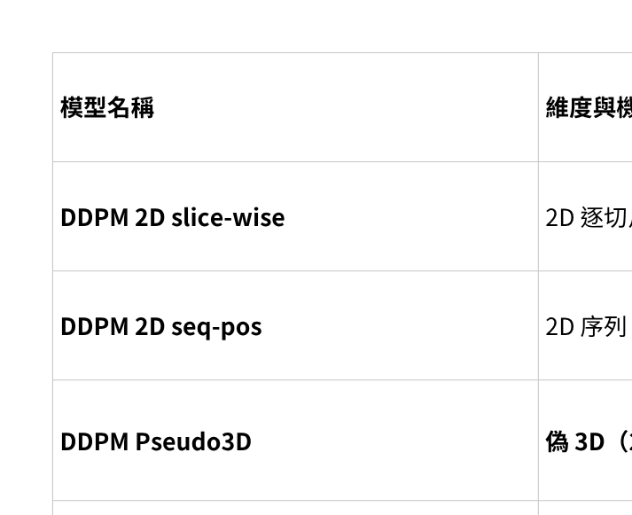
5

Slide 8
https://arxiv.org/pdf/2403.14499
baseline
使用 Latent Diffusion Model (LDM) 來做大腦影像的 Inpainting。
1
https://arxiv.org/pdf/2307.15208
從 Hugging Face 下載預訓練的 autoencoder.pt 和 model.pt
2
3
再進行train
STUDIO SHODWE
3

Slide 9
Problem
pretrained model 訓練的dataset基於較早期的 BraTS 2016/2017 數據。
官方提供的預訓練 LDM 架構本質上是 Unconditional（無條件生成） 的，UNet 的輸入通道數（in_channels）預設只有 8。
SOL: 將 3D UNET 的第一層卷積輸入通道從 8 擴張至 17。新增的 9 個通道用來拼入MASKED IMAGE LATENT與MASK。
載入權重時，手動複製前 8 通道的預訓練記憶，新開闢的 9 通道初始化為 0，確保微調初期梯度穩定。
最後再加入隨機MASK，提升多樣性和能力
差異在於： BRATS 2023 經過了更嚴格的 SRI24 空間解剖對齊與高清強度正規化
SOL: 用BRATS 2023 (LOCAL SYNTHESIS CHALLENGE) 數據集做FINE TUNE
這導致模型在修復時，只會盲目地從雜訊中憑空變出整顆大腦（憑空亂生），無法感知局部病變的位置，也無法參考並保留周邊殘留的健康組織結構。
4

Slide 10
Goal
除了可以inpainting外，希望也可以把有腫瘤的地方改成健康的。
MASK分流策略（用健康訓練，用不健康推理）
  TRAIN： 程式碼過濾出 HEALTHY MASK（標籤 1）將健康腦區挖洞。因為挖洞前有完美的標準答案（GROUND TRUTH），模型在此進行自我監督學習，計算 MSE 損失，學會「如何參考周邊結構把洞補好」。
  INFERENCE： 程式碼切換為 UNHEALTHY MASK（標籤 2），將真實腫瘤擦除，啟動模型學到的補洞超能力進行盲猜修復。
在 INFERENCE 迴圈中加入強制校正：每一步去噪完後，利用 MASK 強制將遮罩外的特徵替換回原圖，確保非病變區域 100% 不失真。
STUDIO SHODWE
5

Slide 11
The End
THANK YOU FOR LISTENING

